Slide 1
Оптимизация процесса подготовки воспитанников ДОО к самостоятельной игре.
Авторы:
Нагель Вероника Сергеевна, старший воспитатель
Баландина Маргарита Владимировна, воспитатель
Лузина Елена Фёдоровна, воспитатель

Slide 2
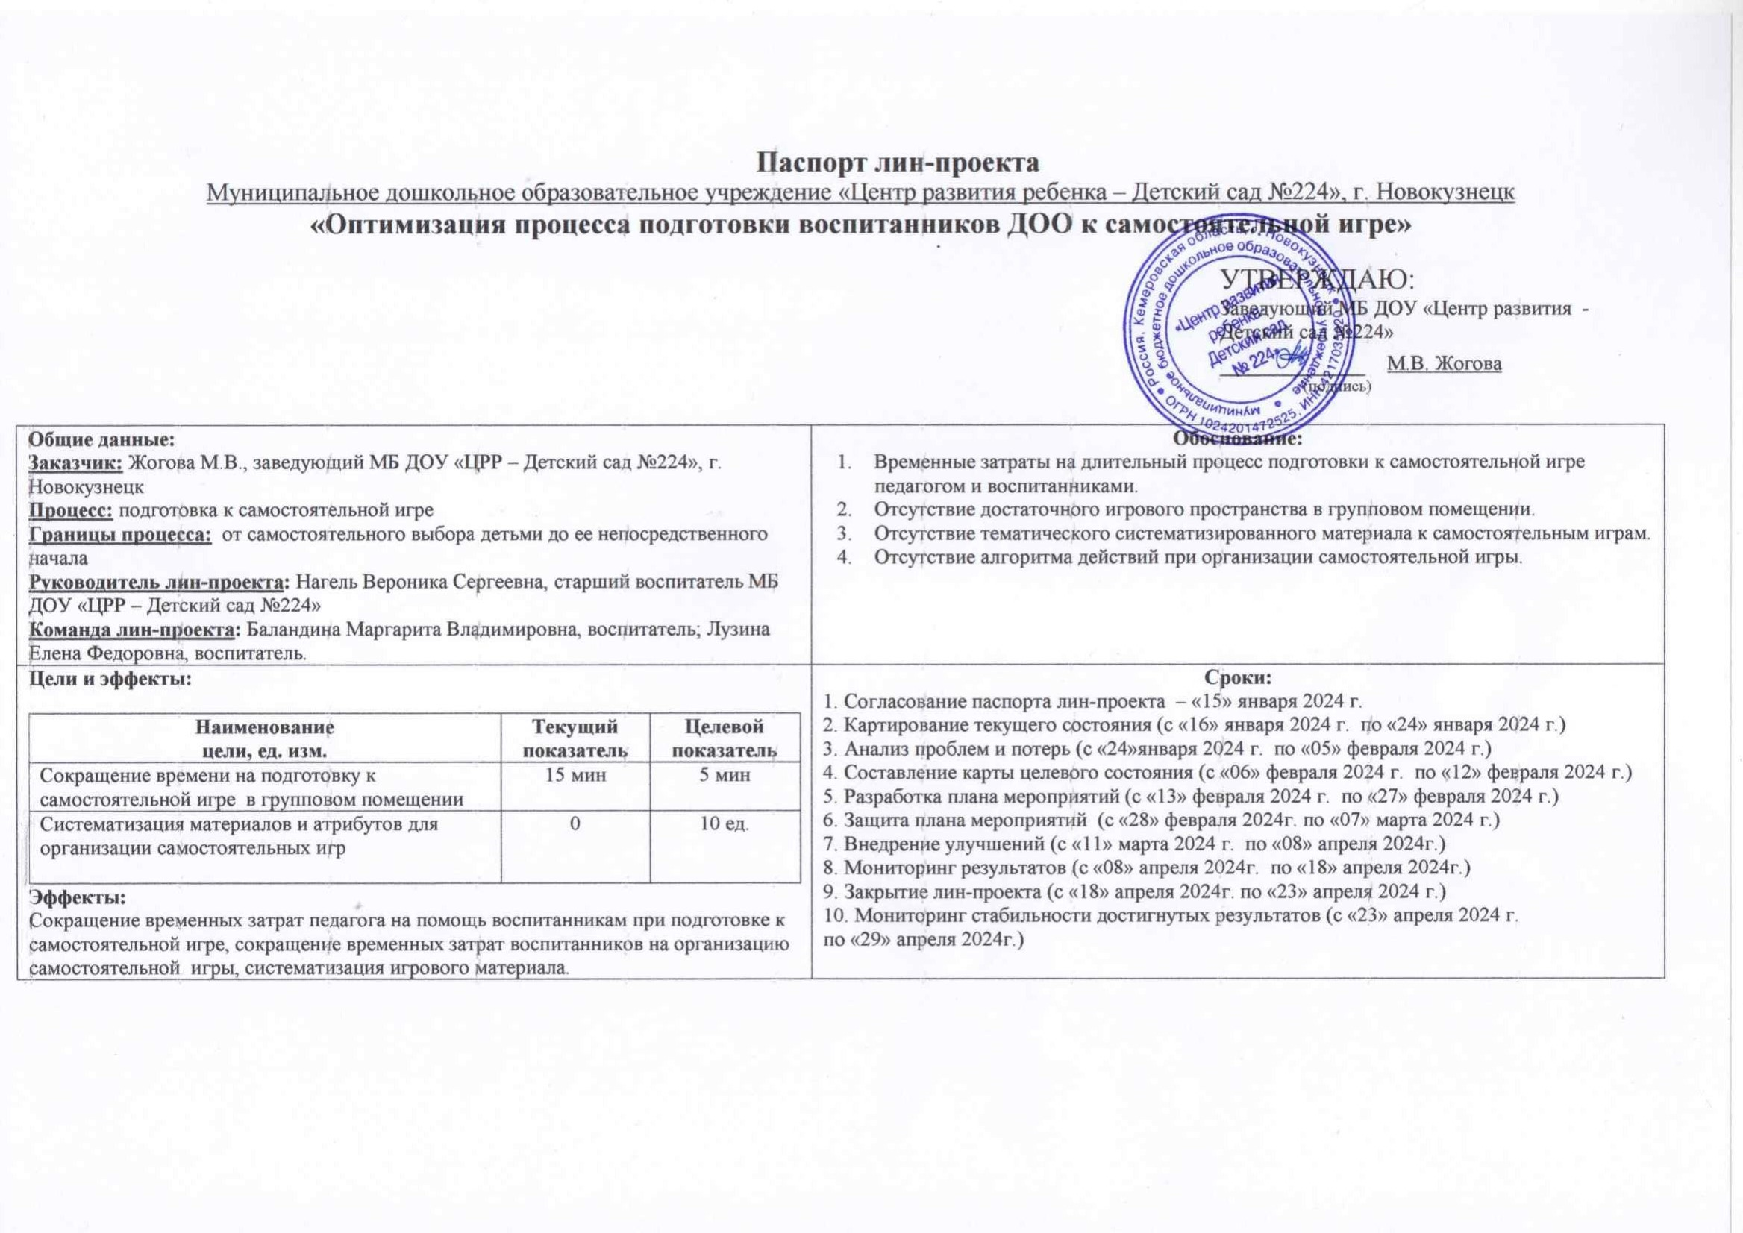
Паспорт проекта
«Оптимизация процесса подготовки воспитанников ДОО к самостоятельной игре»

Slide 3

Команда проекта
Жогова Марина Валентиновна,
Заведующий – заказчик проекта.
Нагель Вероника Сергеевна – старший воспитатель, руководитель проекта
Баландина
Маргарита Владимировна,
воспитатель
Лузина
Елена Федоровна,
воспитатель

Slide 4





9 минут
Карта текущего состояния процесса
Поиск и оформление
места для самостоятельной игры.
Подбор игрушек и атрибутов для самостоятельной игры.
Педагог и дети
Желание детей играть в разные игры
Начало игры
Педагог и дети
1
2
3
4
6 минут
Отсутствие достаточного игрового пространства в групповом помещении.
Длительный процесс подбора игрушек и атрибутов для самостоятельной игры.
Отсутствие систематизированных материалов к играм.
Отсутствие алгоритма действий при организации самостоятельной игры.
Временные затраты 15 минут

Slide 5

Пирамида проблем
Федеральный
уровень
1. Отсутствие свободного пространства в групповом помещении.
2. Отсутствие тематического систематизированного
материала к играм.
3. Отсутствие времени на выбор игрушек и атрибутов.
4. Отсутствие алгоритмов организованной игры.
Региональный
уровень
Уровень образовательной
организации

Slide 6
3 минут
Карта целевого состояния процесса
Поиск и оформление
места для самостоятельной игры.
Педагог и дети
Желание детей играть в разные игры
Подбор игрушек и атрибутов для самостоятельной игры.
Педагог и дети
Начало игры
Дети
2 минут
Специально организованы условия для развития игровых сюжетов с помощью мобильности РППС.
Сокращение времени на подбор игрушек и атрибутов .
Систематизированы тематические материалы.
Наличие алгоритма действий при организации самостоятельной игровой деятельности.
Экономия: 10 минут

Slide 7
План мероприятий по устранению
проблем
Проблема | Первопричина | Решение | Вклад в достижение цели
Отсутствие достаточного игрового пространства в групповом помещении. | Небольшая площадь помещения, нет специально отведенного места для игр. | Создать специально организованные условия для игры по определенному сюжету. | Место для игр определено тематическим макетом или контейнером. Выбор состоит только в месте, удобном для его расположения.
Отсутствие тематического систематизированного материала к играм. | В групповом помещении достаточное количество материала для организации самостоятельной игры, но хранение его для оперативной игры не систематизировано. | Систематизация материала, закрепление специального места для хранения. | Игрушки и атрибуты находятся в маркированных по тематике контейнерах в специально отведенном месте.
Отсутствие времени на выбор игрушек и атрибутов. | Нет конкретного места в групповом помещении для игрушек и атрибутов. | Систематизация материала, разработка алгоритмов действий. | Сокращение времени на выбор атрибутов для самостоятельной игры.
Отсутствие алгоритмов организации игры. | Игра возникает спонтанно. | Разработка алгоритмов игровых действий. | Увеличения времени самостоятельной игры, игра становится качественной.

Slide 8
Достигнутые результаты
Наименование цели | Текущий показатель | Целевой показатель | Полученный результат, эффект
1. Поиск и оформление места для самостоятельной игры. 2. Подбор игрушек и атрибутов для самостоятельной игры. | 1. 6 мин. 2. 9 мин. | 1. 2 мин. 2. 3 мин. | Тематический макет или контейнер позволяет организовать место для игры. Макет или контейнер содержит комплект необходимых игрушек и материалов. Разработаны алгоритмы организации игры. Контейнеры систематизированы по тематикам и промаркированы.

Slide 9
Достигнутые результаты
Сокращение времени педагога на организацию самостоятельной игры воспитанников.
Увеличение времени самостоятельной деятельности детей.
Повышение эффективности игровой мотивации, самостоятельности и
инициативы дошкольников.
Повышение качества самостоятельной игры.

Slide 10
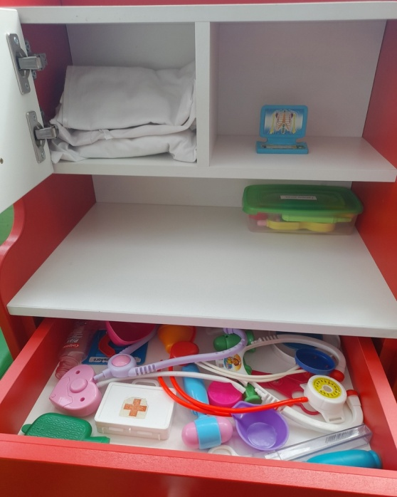
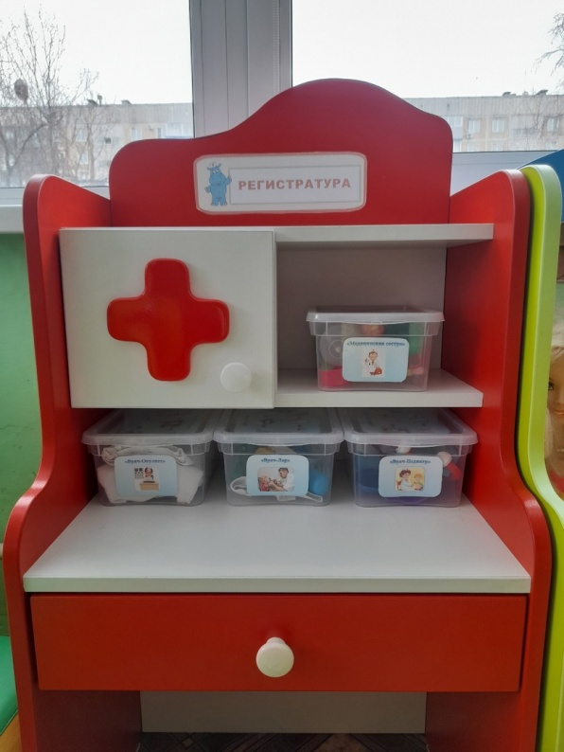
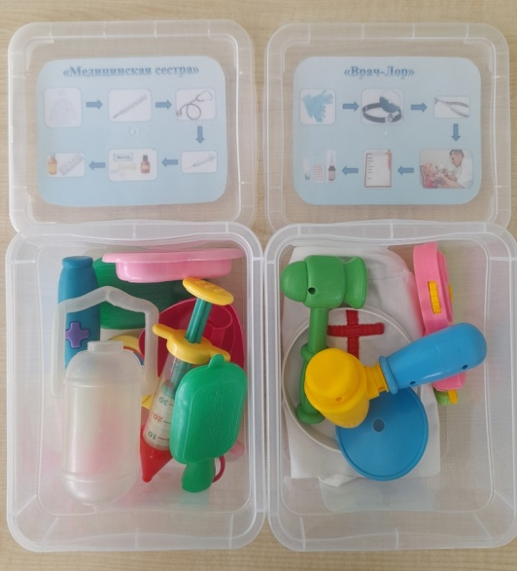
Визуализация
(фотографии «Было» -«Стало»)

Slide 11
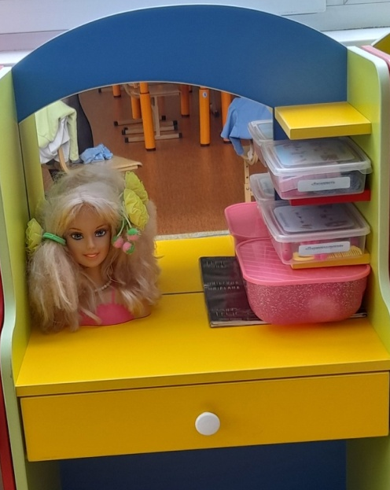
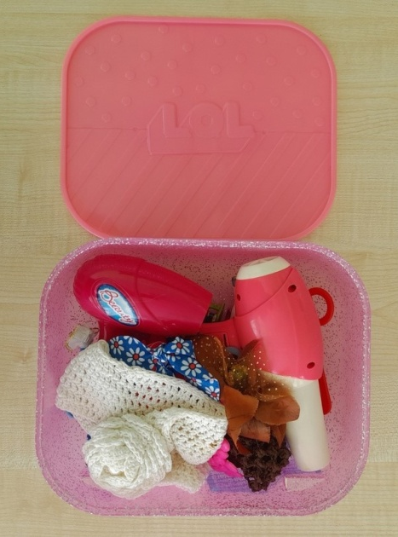
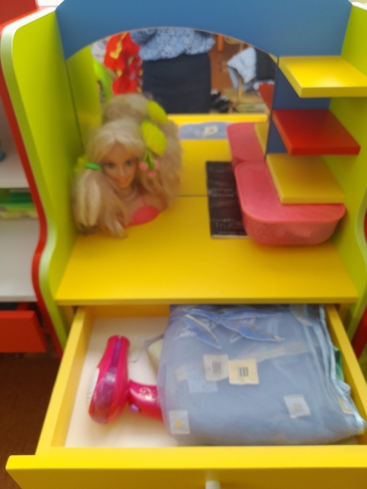
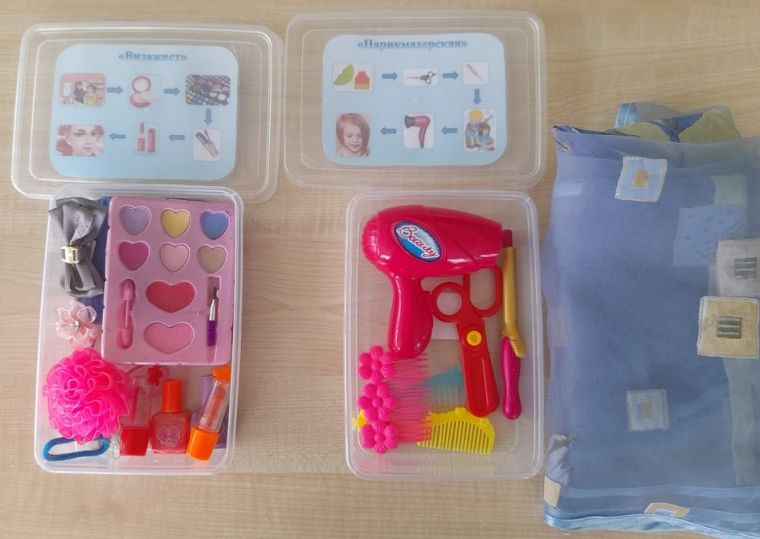
Визуализация
(фотографии «Было» -«Стало»)

Slide 12
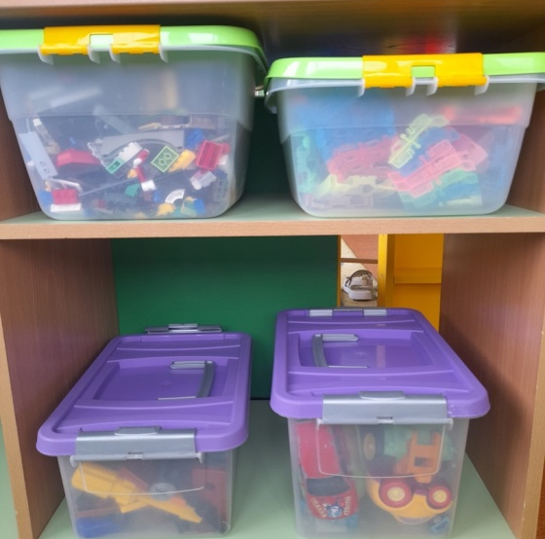
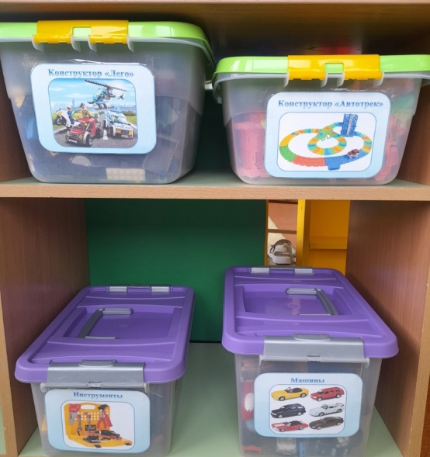
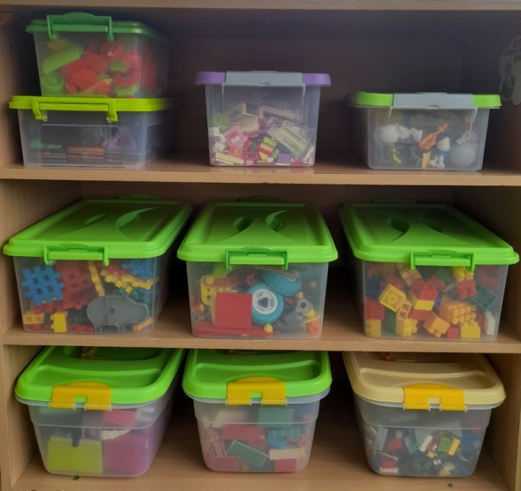
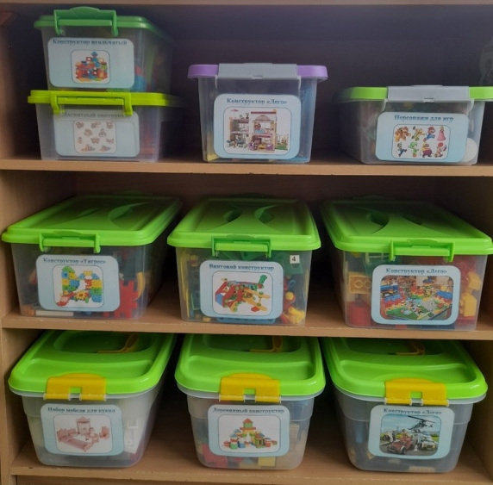
Визуализация
(фотографии «Было» -«Стало»)

Slide 13


Результаты проекта.

Slide 14
Результаты проекта.
Разработанные стандарты (СОК) по внедренным улучшениям
Привлечение в самостоятельную игровую деятельность большего количества детей.
Повышение игровой мотивации и самостоятельности детей дошкольного возраста.
Увеличение времени самостоятельной деятельности детей в игровых центрах РППС.

Slide 15
СПАСИБО
ЗА ВНИМАНИЕ!

